Slide 1
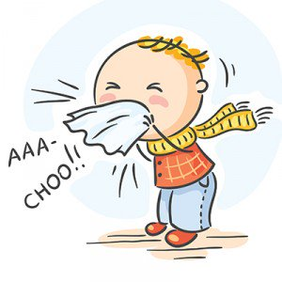
Patologie respiračního systému I.
Michal Tichý

Slide 2
OSNOVA
Anatomie a fyziologie respiračního ústrojí
Poruchy dýchání a obranné reflexy
Nemoci horních cest dýchacích (HCD)
Nemoci dolních cest dýchacích (DCD)

Slide 3
RESPIRAČNÍ ÚSTROJÍ - ANATOMIE

Slide 4
RESPIRAČNÍ ÚSTROJÍ - ANATOMIE
Horní cesty dýchací
Dutina nosní
Paranazální dutiny
Hltan
Hrtan
Dolní cesty dýchací
Trachea
Bronchy
Plíce

Slide 5
DOLNÍ DÝCHACÍ CESTY - ANATOMIE
Bronchioly
Terminální bronchioly
Respirační bronchioly
Alveolární dukty
Alveolární váčky
Alveoly
Bronchy

Slide 6
RESPIRAČNÍ ÚSTROJÍ - FYZIOLOGIE
Zevní dýchání
Realizované v alveolech
Alveolo-kapilární membrána
Difúze plynů
Vnitřní dýchání
Buněčné dýchání

Slide 7
ALVEOLUS

Slide 8
PORUCHY DÝCHÁNÍ
Tachypnoe
Bradypnoe
Hyperpnoe
Apnoe
Dyspnoe
Ortopnoe
Periodické dýchání
Asthma bronchiale
Asfyxie

Slide 9
OBRANNÉ REFLEXY
Kašel
Kýchání

Slide 10
NEMOCI HORNÍCH CEST DÝCHACÍCH
Nejčastěji různé formy zánětů – vzájemně se kombinují
Záněty
Rýma (rhinitis)
Sinusitida
Nosní polypy
Epiglotitida
Laryngitida
Wegenerova granulomatóza (granulomatóza s polyangiitidou)
Nádory
Angiofibrom
Nazofaryngeální karcinom
Karcinom hrtanu

Slide 11
ZÁNĚTY HCD

Slide 12
RÝMA (RHINITIS)
Katarální zánět sliznice nosní dutiny a nosohltanu
Etiologie
viry (rhinovirus, coronavirus, chřipka, aj.)
sekundárně bakteriální infekce
Makro:
serózní (vodnatý) exsudát, zarudnutí a zduření sliznice
Mikro:
edém sliznice, hlen, serózní (katarální) zánět

Slide 13
RÝMA (RHINITIS)

Slide 14
SINUSITIDA
Zánět paranasálních dutin (frontální, etmoidální, maxilární…)
Etiologie:
Viry (analogicky jako rýma)
Bakterie
Plísně
Většinou serózní, ale i hnisavý zánět s možným přestupem na okolní struktury
→ orbita, přední jáma lební
→ hnisavá meningitida, flegmóna orbity

Slide 15
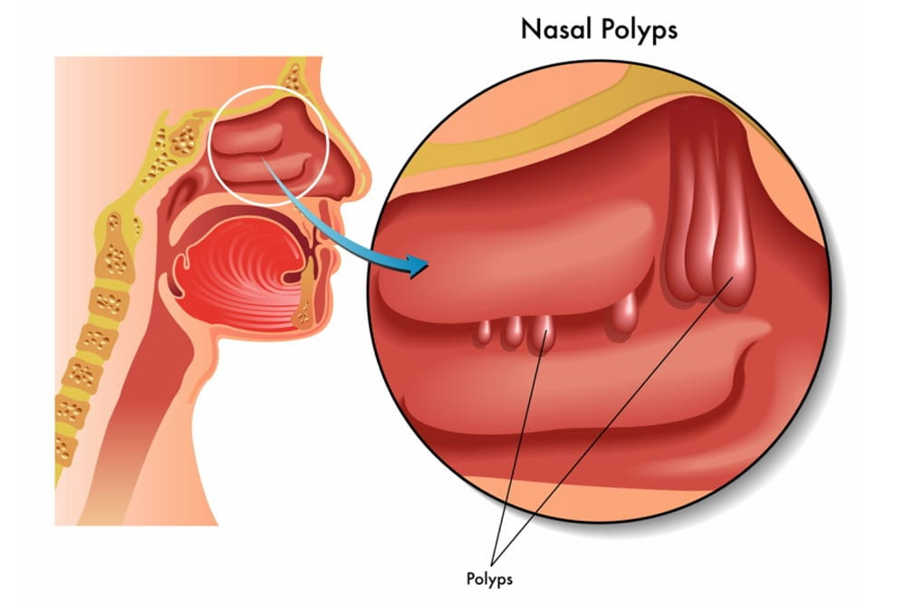
NOSNÍ POLYPY
Polypózní zbytnění sliznice
dutina nosní
paranazální dutiny
Etiologie
chronické záněty (virové, bakteriální)
alergie
diabetes
cystická fibróza (mukoviscidóza)
Klinika:
bolesti hlavy
obstrukce nosu
Makro:
mnohočetné polypózní útvary
měkká konzistence
Mikro:
edematózní až myxoidní stroma s lymfocyty, plazmocyty, eosinofily a neutrofily
na povrchu respirační nebo metaplastický dlaždicový epitel

Slide 16
NOSNÍ POLYPY

Slide 17
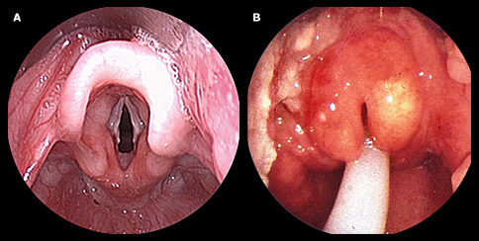
AKUTNÍ EPIGLOTITIDA
Zejména u dětí
Infekce H. influenzae
Flegmonózní zánět měkkých tkání epiglottis
Epiglottis zarudlá, oteklá, zvětšená
Klinika:
Bolesti při polykání
Dušnost – hrozí asfyxie!!!

Slide 18
GRANULOMATÓZA S POLYANGIITIDOU (Wegenerova granulomatóza)
ANCA+ vaskulitida malokalibrových cév
Vetšinou kolem 40. roku
Morfologie:
Tvorba nekrotizujících granulomů, centrálně mohou mít dutinu
Postižené orgány:
Plíce
Horní cesty dýchací (nosní dutina, sinusy, nosohltan)
Ledviny (glomerulonefritida)
Terapie
Imunosuprese (kortikoidy), relativně dobrá odezva na léčbu

Slide 19
NÁDORY HCD

Slide 20
NÁDORY HCD
Benigní
Sinonazální papilom (Schneideriánský)
Angiofibrom nosohltanu
Maligní
Nazofaryngeální karcinom
Keratinizující X nekeratinizující
Karcinom hrtanu
Nejčastěji dlaždicobuněčný karcinom (95%)

Slide 21
KARCINOM HRTANU
Etiologie:
Typicky nad 40 let věku
Silná asociace s kouřením, abuzus alkoholu
Dlaždicobuněčný karcinom (95 %)
Dle lokalizace:
Supraglottis – časné metastázy, špatná prognóza
Glottis (hlasivky) – nejčastěji
Subglottis – pozdní klinické příznaky, špatná prognóza
Klinika:
Závisí na lokalizaci nádoru
Typicky chrapot a změny hlasu při lokalizaci na hlasivkách
Léčba a prognóza:
V závislosti na typu nádoru, lokalizaci a stadiu onemocnění
Radioterapie, lokální excize, odstranění hlasivky (chordektomie), laryngektomie

Slide 22
KARCINOM HRTANU
Laryngoskopie
Resekát laryngu (laryngektomie)

Slide 23
NEMOCI DOLNÍCH CEST DÝCHACÍCH
Nemoci trachey a bronchů
Tracheitida
Bronchitida
Bronchiektázie
Asthma
Nemoci plic
Změny vzdušnosti
Poruchy plicního oběhu
Šoková plíce – ARDS (DAD)
Záněty
Nádory

Slide 24
NEMOCI TRACHEY A BRONCHŮ

Slide 25
BRONCHITIDA
Akutní = akutní katarální bronchitida
Navazuje na záněty HCD
Hlen + polymorfonukleáry
Chronická
> 3 měsíce trvající kašel
Kouření, prach
Mikro: lymfocyty + plazmocyty, atrofie nebo hypertrofie sliznice, ztluštění stěny bronchu → stenóza
V kombinaci s emfyzémem → CHOPN a cor pulmonale
Možná dlaždicobuněčná metaplázie sliznice bronchů
Tracheitida analogicky

Slide 26
BRONCHIEKTÁZIE
Definice:
= abnormální rozšíření dolních dýchacích cest
Dělení:
Vrozené x získané
Vakovité x cylindrické
Komplikace:
Omezený samočistící proces → opakované infekce
→ možný zdroj sepse / plicní absces a gangréna
Tvorba bronchiolitů

Slide 27
BRONCHIEKTÁZIE

Slide 28
ASTHMA BRONCHIALE
Definice:
= zvýšená reaktivita dolních dýchacích cest na různé stimuly
→ vznik bronchospazmů a hypersekrece vazkého hlenu
→ zúžení dýchacích cest
→ obtížné exspirium (restrikce)
→ dyspnoe

Slide 29
ASTHMA BRONCHIALE
Klinika:
Atakovitě – remitentní průběh
Status asthmaticus
Nahromadění záchvatů
Potenciálně letální
Mikro:
Hyperemická sliznice + vazký hlen + hojné pohárkové buňky
Charcott-Leidenovy krystaly a Curshmannovy spirály

Slide 30
ASTHMA BRONCHIALE
Etiologie:
Různorodá
Dělení:
Extrinsické, atopické asthma (IgE-mediované)
Externí alergeny (prach, pyly, srst zvířat)
Alergická bronchopulmonální aspergilóza
Hypersenzitivní reakce I. typu
Intrinsické asthma (idiopatické, non-atopické, sekundární)
Indukované léky (Aspirin)
Indukované chemickými látkami (plyny)
Pracovní
Indukované námahou, chladem
Psychika (stres)

Slide 31
NEMOCI PLIC

Slide 32
NEMOCI PLIC
Změny vzdušnosti
Poruchy plicního oběhu
Šoková plíce – ARDS (DAD)
Záněty
Nádory

Slide 33
ZMĚNY VZDUŠNOSTI PLIC
Atelektáza / kolaps
Emfyzém

Slide 34
ATELEKTÁZA / KOLAPS
Nevzdušnost plicní tkáně
Fetální
Alveoly se po porodu nerozvinou
Nedostatek surfaktantu
Klinicky dušnost až asfyxie
Získaná (kolaps)
Uzavření bronchu
Stlačení plíce výpotkem
Pneumothorax

Slide 35
EMFYZÉM
Definice:
= Nadměrná vzdušnost plicní tkáně (rozedma plic)
Typy:
Podle lokalizace:
Alveolární
Intersticiální
Podle délky trvání:
Akutní
distenze alveolů, není ruptura sept
Chronický
ruptura sept

Slide 36
EMFYZÉM
Typy alveolárního emfyzému:
Centrolobulární
Dilatace centrální části
Kouření
Panacinární
Celý acinus
Deficit α1-antitrypsinu
Paraseptální
Při povrchu plíce
tvorba bul → riziko PNO

Slide 37
EMFYZÉM
Makro
Mikro

Slide 38
PORUCHY PLICNÍHO OBĚHU
Plicní embolie
Hemoragický plicní infarkt
Plicní edém

Slide 39
PLICNÍ EMBOLIE
Trombembolická choroba
Zdroj embolů typicky z dolních končetin, ale možný i z jiných lokalizací
Častěji dlouhodoběji ležící a imobilní pacienti
Masivní embolie → akutní uzávěr plicní tepny → akutní cor pulmonale → náhlá smrt

Slide 40
PLICNÍ EMBOLIE
Typy:
Masivní oboustranná embolie
Kompletní obturace kmene a hlavních větví a. pulmonalis
okamžitá smrt
Submasivní
Uzávěr > 60 % plicího řečiště
Šokový stav
Drobná
Menší emboly intrapulmonálně
Méně závažné
Sukcesivní
Chronické onemocnění (měsíce a roky)
Opakované ataky drobných embolií

Slide 41
PLICNÍ EMBOLIE
Embolizovaný materiál:
Trombembolus při masivní embolii
Trombus
Tuková tkáň (fraktury)
Vzduch
Nádorové buňky
Plodová voda

Slide 42
HEMORAGICKÝ PLICNÍ INFARKT
Následek plicní embolie v 10 % případů
Pouze v terénu plicní venostázy při srdečním selhání (nedostatečná funkce nutritivního oběhu plic)
Patogeneze:
Drobná embolie → uzávěr větve a. pulmonalis při nedostatečném zásobení bronchiálními tepnami → nekróza parenchymu → z nekrotických cév do ložiska dále proudí krev → sekundární prokrvácení → hemoragický infarkt

Slide 43
HEMORAGICKÝ PLICNÍ INFARKT
Ostře ohraničené ložisko
Klínovitý tvar
Typicky v periferii laloku
Mikro – koagulační nekróza

Slide 44
HEMORAGICKÝ PLICNÍ INFARKT

Slide 45
PLICNÍ EDÉM
Nahromadění tekutiny v alveolech
Vykašlávání řídkého růžového sputa

Slide 46
PLICNÍ EDÉM
Patogeneze:
↑ tlak v plicních cévách = hemodynamický edém – zejména při selhání LK
↑ permeabilita – záněty, ARDS, intoxikace

Slide 47
PLICNÍ EDÉM

Slide 48
SYNDROM AKUTNÍ DECHOVÉ TÍSNĚ (ARDS)
Tzv. šoková plíce
Těžká respirační insuficience vznikající na podkladě šokového stavu (trauma, infekce, sepse, intoxikace, ozařování, aj…)
Rychle vede k selhání dýchání
Mikro – difúzní alveolární poškození:
Regresivní změny alveolární výstelky
Kongesce kapilár, někdy fibrinové tromby
Alveolární a intersticiální edém
↑ exsudace fibrinu do alveolů → hyalinní membrány (znemožňují výměnu plynů)

Slide 49
ARDS

Slide 50
Děkuji za pozornost…

